Slide 1
Государственное бюджетное общеобразовательное учреждение
средняя общеобразовательная школа № 569
Невского района Санкт-Петербурга
Учитель ИЗО Стефейкина Татьяна Евгеньевна
РУССКИЙ СИНЕ-ГОЛУБОЙ
УЗОР ГЖЕЛЬ
Санкт-Петербург
2013 г.

Slide 2
Есть в России такое местечко,
Где белая рощица, синяя речка.
В этой негромкой российской природе
Слышится эхо волшебных мелодий.
И светлеет вода родниковая,
И дыхание ветра слышней:
Расцветет Гжель васильковая,
Незабудковая Гжель.
(П. Синявский)

Slide 3
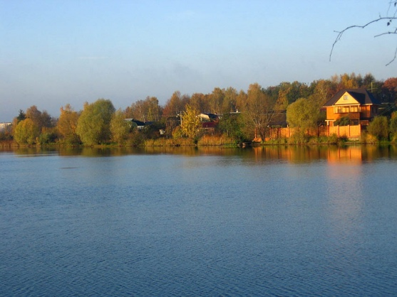
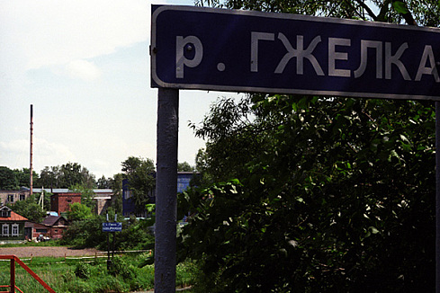
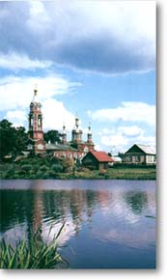
Деревня - Гжель
В самом центре России, в живописном подмосковном регионе (Раменский район) производят фарфор с нарядной синей росписью и многоцветной майоликой. Гжель — это колыбель и основной центр русской керамики. Здесь она зарождалась, и здесь проявились ее высшие достижения, как наглядный образец наследия народного искусства.

Slide 4
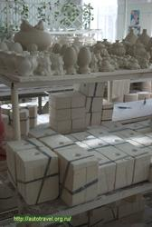
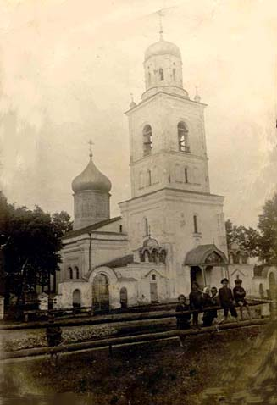
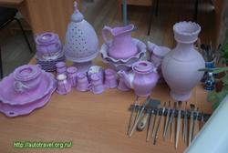
История промысла
Богатые залежи гончарных глин навели местных жителей Гжели на мысль о изготовлении фаянсовой посуды.
О гжельских глинах было известно и в Москве. В 1663 царь Алексей Михайлович издал указ: «...во Гжельской волости для аптекарских и алхимических сосудов приискать глины, которая глина годица к аптекарских сосудам».

Slide 5
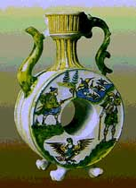
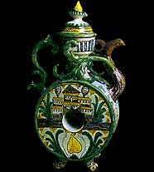
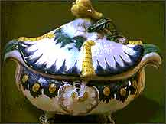
Майолика
Конец XVIII века явился временем расцвета гжельской майолики
Мастера создавали нарядную посуду:
квасники — декоративные кувшины с кольцевидным туловом, высокой куполообразной крышкой, длинным изогнутым носиком, часто на четырех округлых ножках;
Кумганы, кувшины, рукомои, кружки-шутихи («напейся — не облейся»),
блюда, тарелки и др.

Slide 6
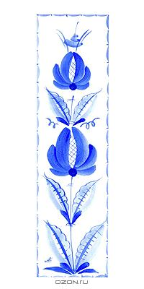
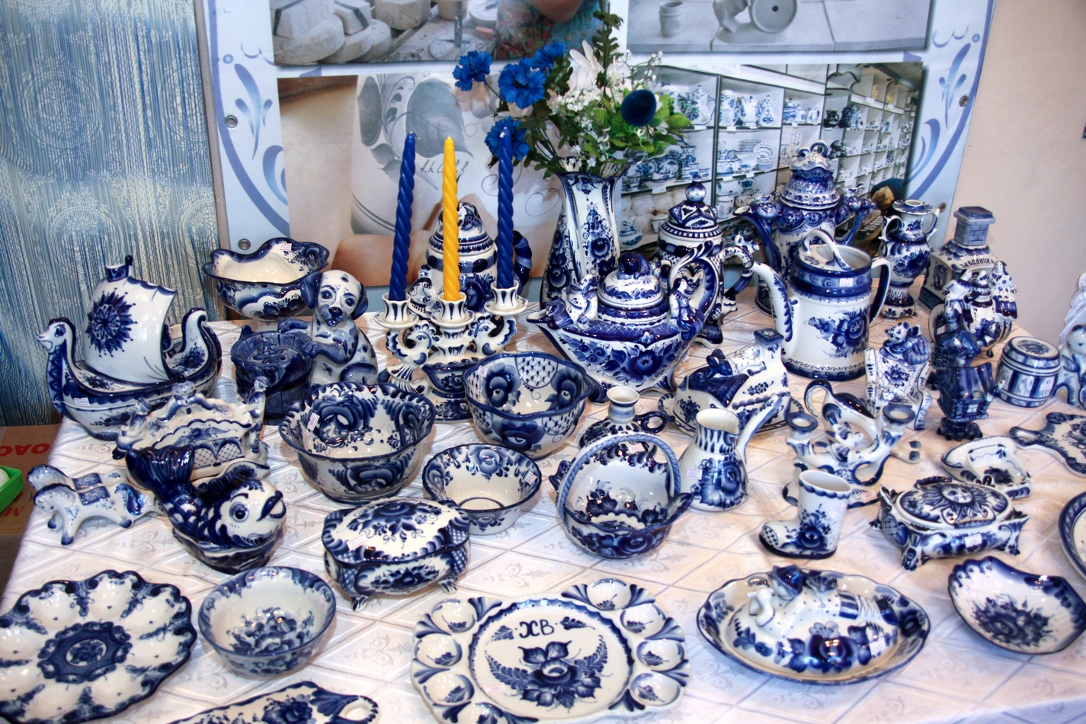
От майолики к полуфаянсу
С конца 18 в. и до 1820-x годов в Гжели происходит переход от майолики к полуфаянсу. Меняется и роспись изделий — от многоцветья, характерного для майолики, к одноцветной подглазурной росписи кобальтом.

Slide 7
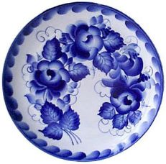
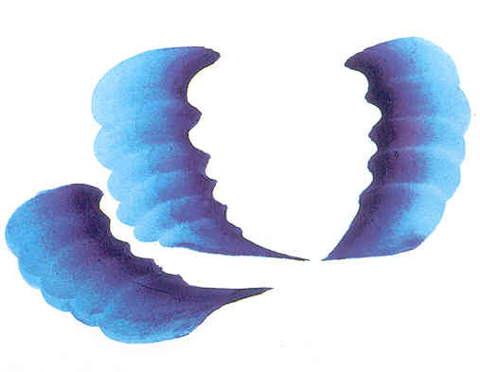
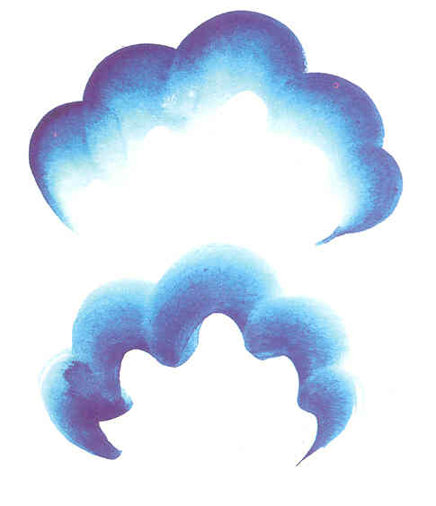
Гжельские мотивы
Деревня в Подмосковье
Прославилась теперь
Известно всем в народе
Ее названье Гжель.
Гордятся в Гжели жители
Небесной синевой
Не встретите на свете вы
Красоты такой.
У каждого художника
Есть свой узор любимый
И в каждом отражается
Сторонушка родимая.
Голубизну небесную,
Что сердцу так мила
Кисть мастера на чашку
Легко перенесла.

Slide 8
Гжельские мотивы
Ее трава шелковая
Ее цветы весенние
И мастерство волшебное
Достойно восхищения.

Slide 9
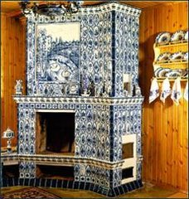
Творения мастеров
В течение многих десятилетий мастера Гжели создавали изумительные по красоте и разнообразию росписи изразцы для оформления печей и каминов.
Свыше 500 их образцов хранит теперь в своей коллекции Эрмитаж.

Slide 10
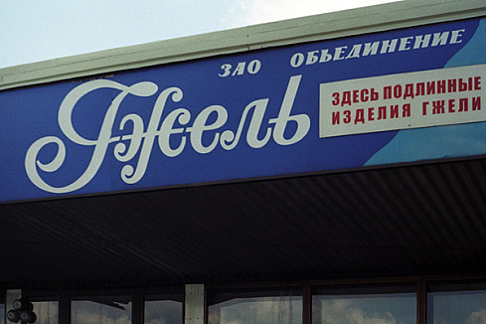
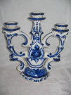
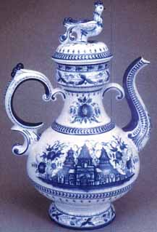
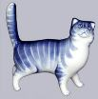
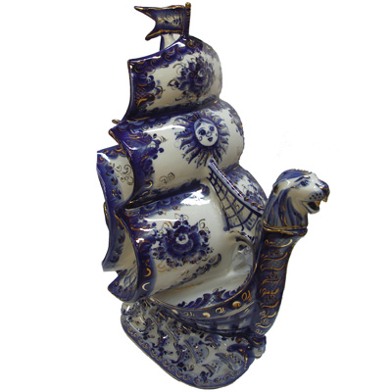
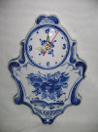
Полет синей птицы
В разные концы планеты улетают синие птицы
Гжели, чтобы украшать быт людей, воспитывать чувство прекрасного.

Slide 11
Итоговые вопросы:
Почему промысел имеет такое название?
Какие изделия изготавливали мастера Гжели?
Какими цветами расписывали мастера Гжели первую посуду?
Какие цвета используют мастера Гжели в наше время?
Какие узоры используют мастера Гжели?

Slide 12
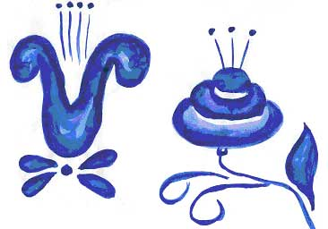
Научись рисовать узор гжель
1. Выложи на палитру белую и синюю гуашь друг напротив друга.
2. Смочи кисть водой и набери на неё белую гуашь. На кончик этой же кисти нанеси синюю гуашь.
3. Коснись бумаги носиком кисти, затем прижми кисть к бумаге и проведи линию любой формы. Во время работы кистью краски перемешиваются на границе и получается новый голубой оттенок.
4. Линия становится художественной и состоит из нескольких оттенков синего цвета. Для каждого нового мазка обновляй кисть на палитре.

Slide 13
Используемая литература:
Алексахин Н.Н. Гжельская роспись - М. Народное образование.2008
С.Г. Ашикова Изобразительное искусство 4 класс- Издательство «Учебная литература».2012
Горяева Н.А., Островская О.В. Декоративно-прикладное искусство в жизни человека – М.Просвещение, 2000
Электронные ресурсы:
Мультимедиа. Мировая художественная культура. CD.2007г.
http://ru.wikipedia.org/wiki/
http://www.artvek.ru/dekor07.html
http://www.russian-masters.net/34.php
http://www.lio.ru/art/?id=37

